Slide 1


Último partido de Perú
Copa America(Semifinal)
VS Brasil

Slide 2
Slide 0
Integrantes:
Pablo Eduardo Ghezzi Barton
Hans Alfonso Mendoza Alva
Braulio Sergio Matos Del Pino
https://drive.google.com/drive/folders/1MAhUN19NmYa4-JpUmNDgiWavjaKtseaB?usp=sharing

Slide 3
Partido Perú - Brasil
El Chatbot tiene como intención y tema principal hablar sobre el último partido jugado por Perú ante Brasil, el cual fue el dia Lunes 5 de Junio, los temas llegan desde la fecha y lugar del partido, hasta cuantas faltas se cometieron en el mismo.

Slide 4
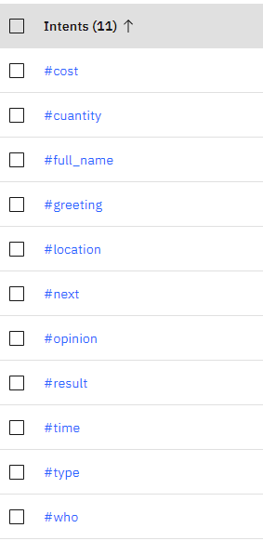
Intentos
Nota, estan en ingles en el assistant
Costo: Intento de intentar averiguar cuánto cuesta algo
Cantidad: Intento de intentar averiguar cuánto de algo hay
Nombres: Completos: Intento de intentar averiguar Nombres Completos
Saludos: Saludar si dice hola
Donde: Intento de intentar averiguar lugar
Siguiente: Un conector para verificar contexto en “vas a ver el siguiente partido”
Opinion: Intento de encontrar una opinión del bot
Resultado: Intento de encontrar un resultado (Usado para goles)
Tiempo: Intento de verificar tiempo
Tipo: Intento de verificar tipo de algo (usado para la pelota)
Quien: Intento de verificar quienes (usado para quienes jugaron)

Slide 5
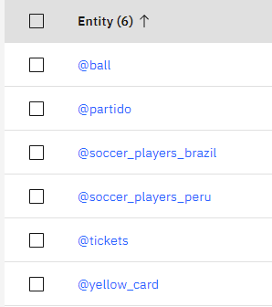
Entidades
Pelota: La pelota del juego
Partido: Peru vs Brasil
Jugadores_Peru: Jugadores de Peru
Jugadores_Brazil: Jugadores de Brazil
Tickets: Tickets de entrada al juego
Carta amarilla: carta amarilla

Slide 6
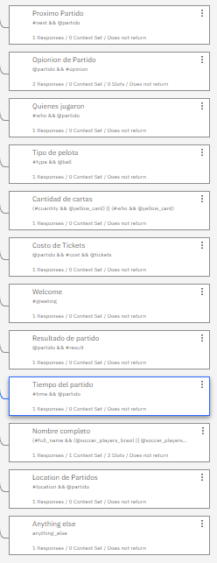
Dialogos
Proximo Partido: Si el bot va ver el siguiente partido
Opinión de Partido: Una opinión de parte del bot (pre-generado)
Quienes Jugaron: Quienes Jugaron
Tipo de Pelota: Tipo de pelotas usadas en el partido
Cantidad de Cartas (amarillas): Cantidad de Cartas
Costo de Tickets: Costo de Tickets
Welcome: Bienvenida
Resultado de Partido: Responde el resultado del partido
Tiempo del Partido: Cuando fue el partido
Nombre Completo: Nombre completo de jugadores
Location de Partidos: Donde son los partidos
Anything else: Errores

Slide 7
Siguientes slides:
Presentar capturas de pantalla y descripciones del comportamiento del chatbot por cada intención-dialog-entidad(es). Mostrar capturas de pantalla de la respuesta correspondiente del chatbot a tales intenciones.

Slide 8
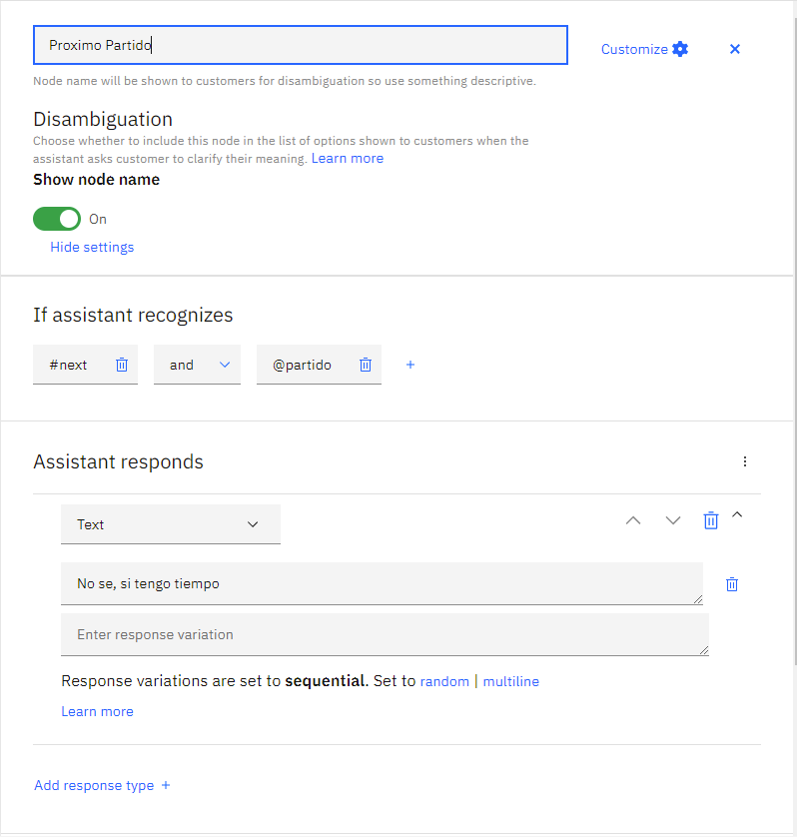
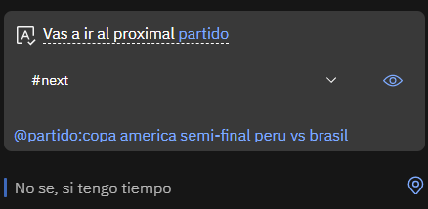
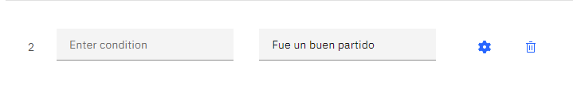
Respuesta simple

Slide 9
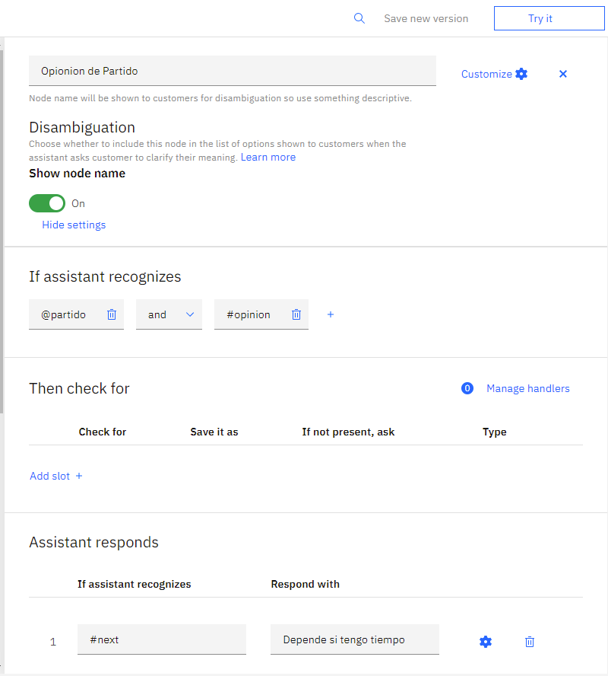
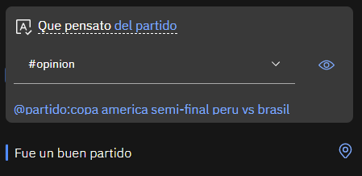
Respuesta simple

Slide 10
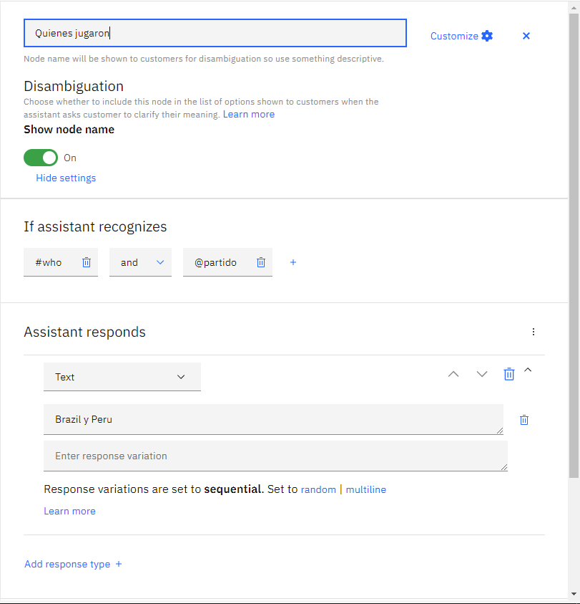
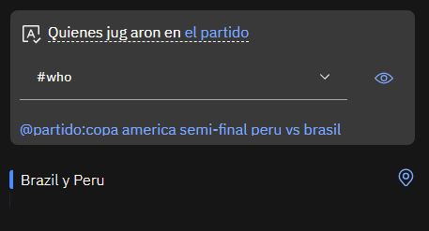
Respuesta simple

Slide 11
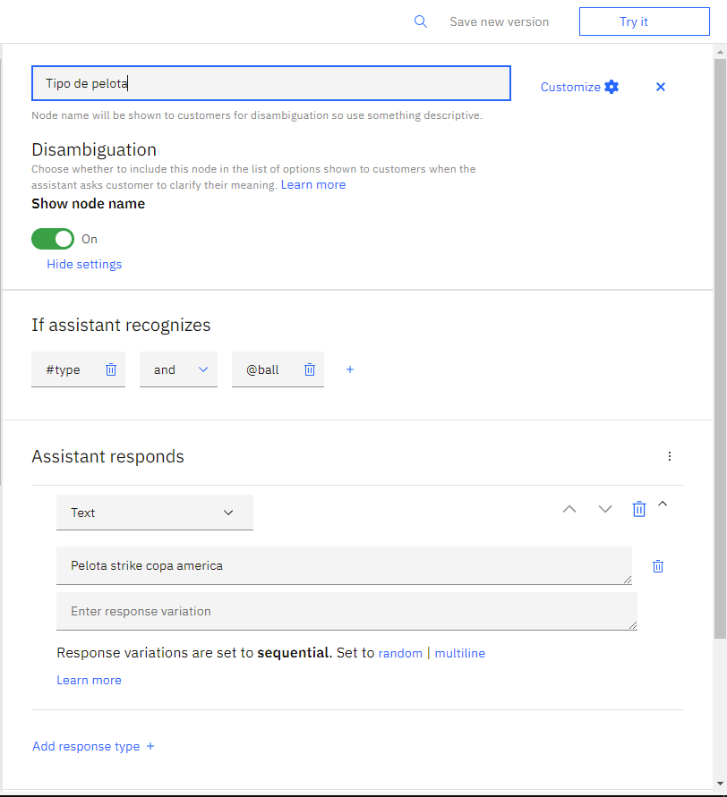
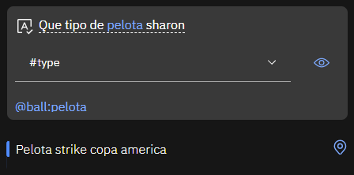
Tipo de pelota

Slide 12
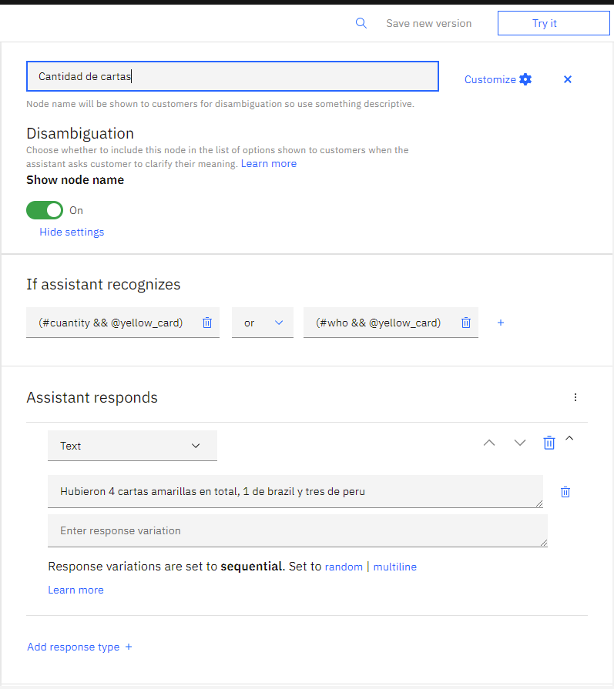
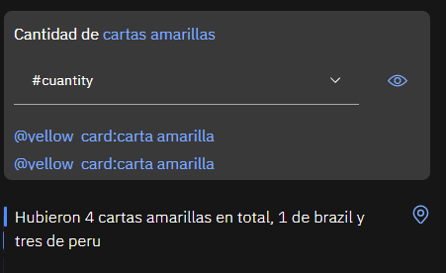
Doble condicional
Respuesta simple

Slide 13
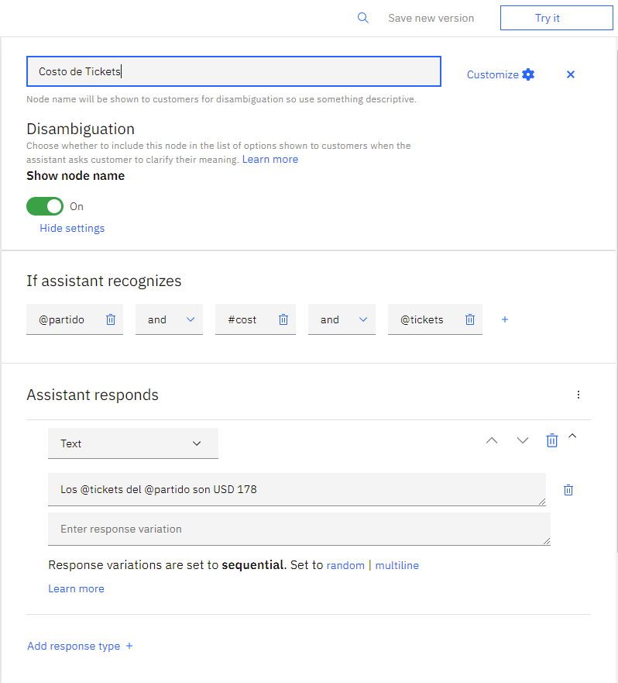
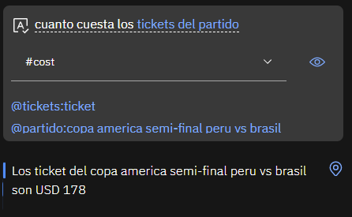
Como refieren a tickets
Y el partido

Slide 14
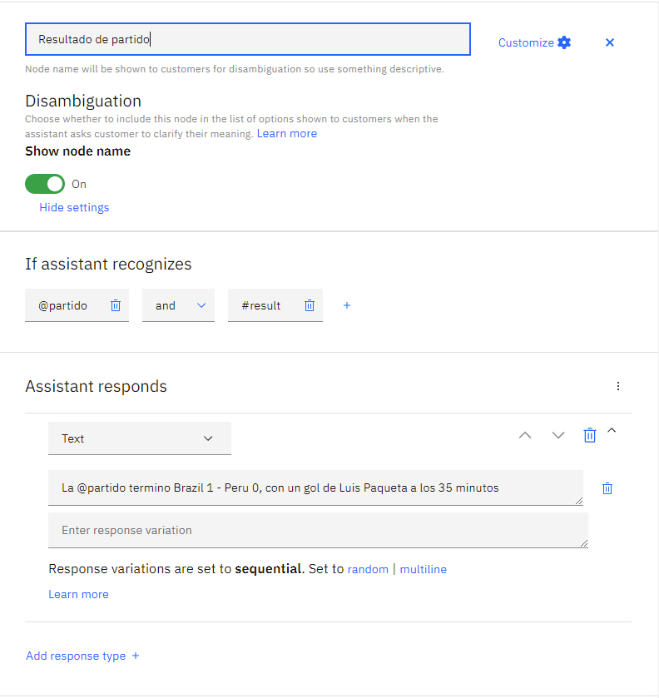
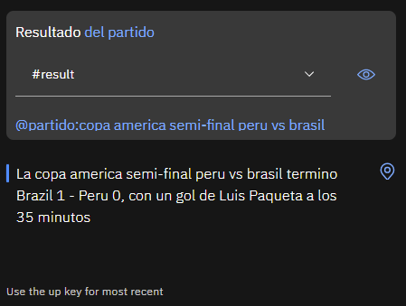
Partido

Slide 15
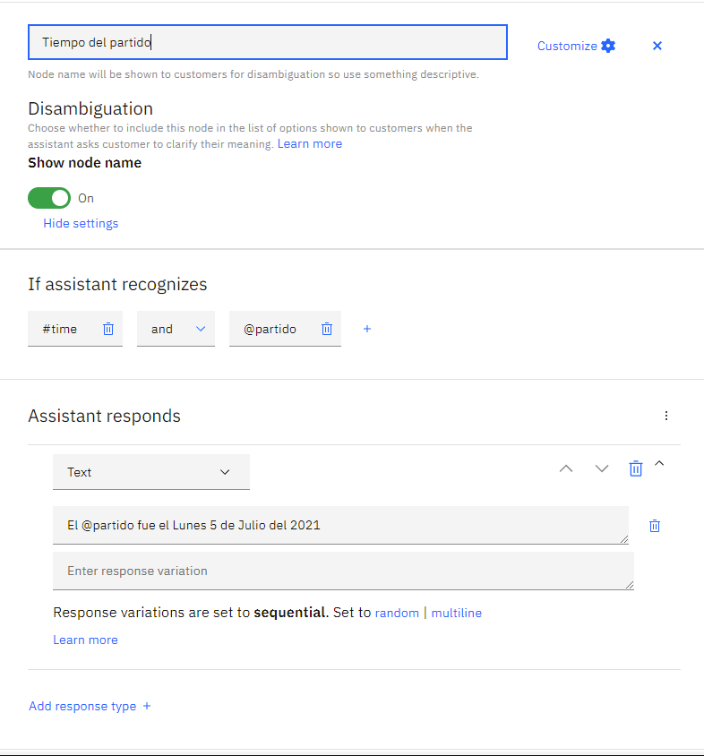
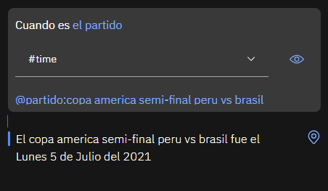
Partido

Slide 16
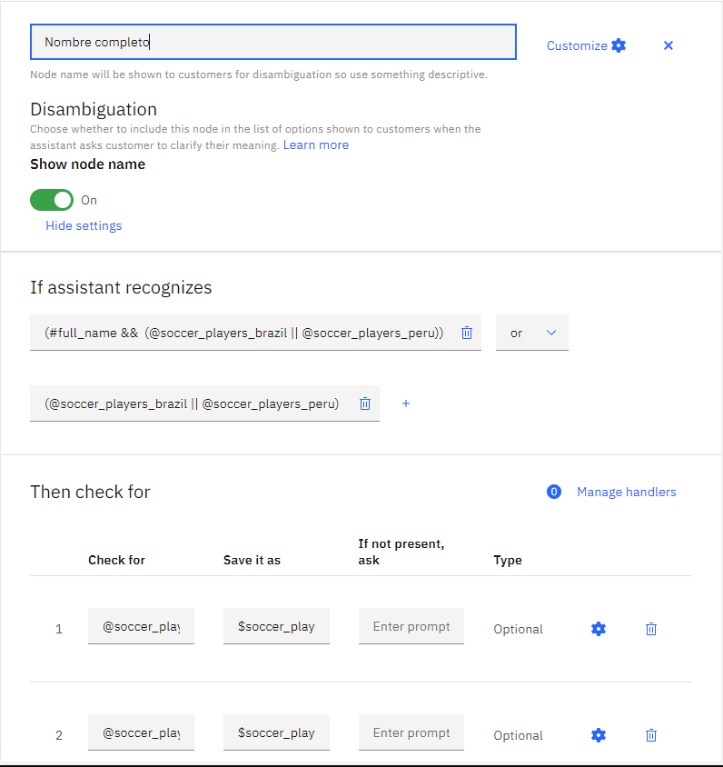
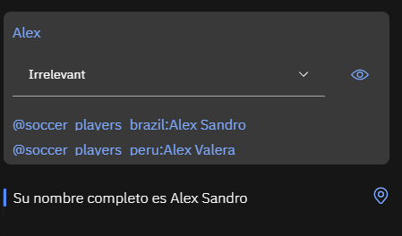
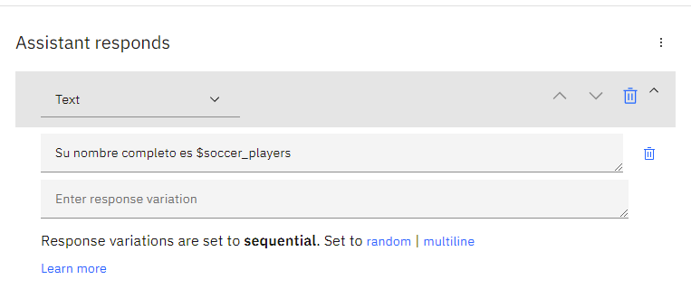
Doble condicional
Slots para ver si son jugadores de Peru o Brazil
Imprime nombre completos usando entidades

Slide 17
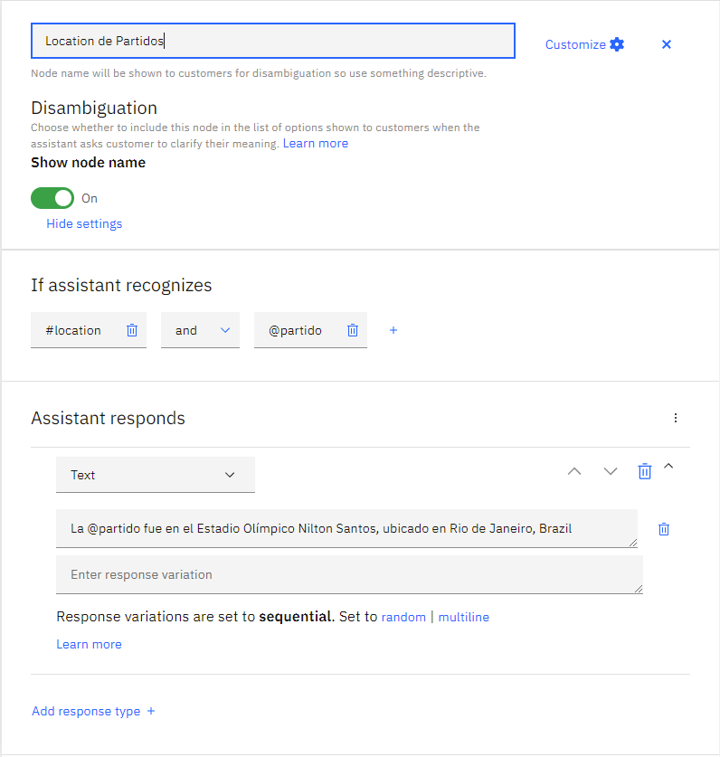
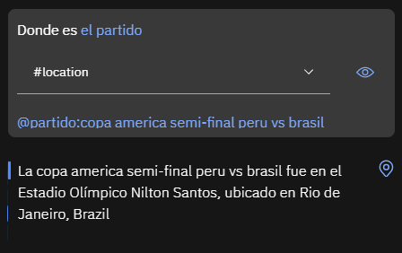
Responde con Entidad partido

Slide 18
Slide final:se debe presentar una conclusión donde se señale las ventajas y limitaciones del proyecto
Este chatbot es útil para aquellos que no han visto el partido o simplemente quieren recordar los detalles del mismo, lastimosamente las respuestas a contestar están estrictamente limitadas solo al partido para el cual fue diseñado.

